Slide 1
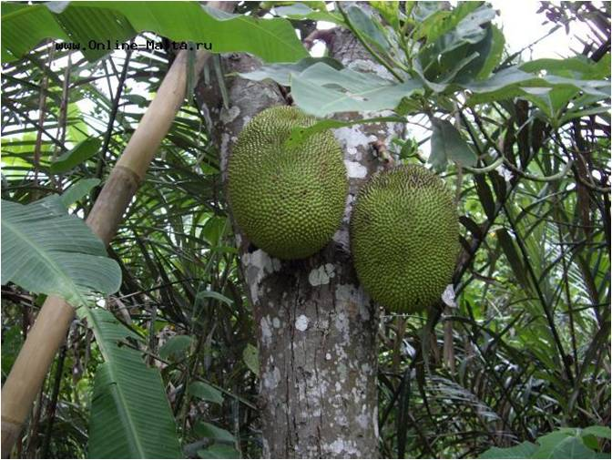
Удивительное на
нашей планете
Умножение и деление
десятичных дробей
Черкунова Л.О. Муниципальное общеобразовательное учреждение «Средняя общеобразовательная
школа № 2 г. Дубны Московской области»

Slide 2
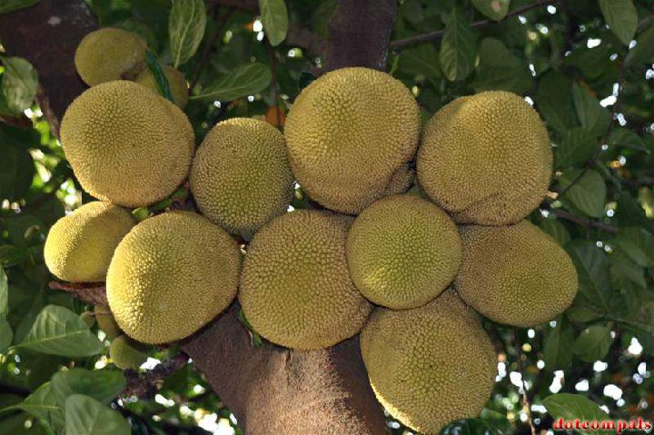
Вычислите. Зашифрованное слово – название
плода, которое по вкусу напоминает смесь
ананаса и груши
5,7 : 0,3
3,213
101
0,24
71
7,631
0,006
19
0,28
у

Slide 3
Вычислите. Зашифрованное слово – название
плода, которое по вкусу напоминает смесь
ананаса и груши
0,06 · 0,1
3,213
101
0,24
71
7,631
0,006
19
0,28
р
у

Slide 4
Вычислите. Зашифрованное слово – название
плода, которое по вкусу напоминает смесь
ананаса и груши
7,1 : 0,1
3,213
101
0,24
71
7,631
0,006
19
0,28
к
р
у

Slide 5
Вычислите. Зашифрованное слово – название
плода, которое по вкусу напоминает смесь
ананаса и груши
0,6 · 0,4
3,213
101
0,24
71
7,631
0,006
19
0,28
е
к
р
у

Slide 6
Вычислите. Зашифрованное слово – название
плода, которое по вкусу напоминает смесь
ананаса и груши
0,2 · 1,4
3,213
101
0,24
71
7,631
0,006
19
0,28
е
к
р
у
т

Slide 7
Вычислите. Зашифрованное слово – название
плода, которое по вкусу напоминает смесь
ананаса и груши
76,31 : 10
3,213
101
0,24
71
7,631
0,006
19
0,28
е
к
ф
р
у
т

Slide 8
Вычислите. Зашифрованное слово – название
плода, которое по вкусу напоминает смесь
ананаса и груши
32,13 ·0,1
3,213
101
0,24
71
7,631
0,006
19
0,28
д
е
к
ф
р
у
т

Slide 9
Вычислите. Зашифрованное слово – название
плода, которое по вкусу напоминает смесь
ананаса и груши
48,48 : 0,48
3,213
101
0,24
71
7,631
0,006
19
0,28
д
ж
е
к
ф
р
у
т

Slide 10
Молодцы! Это джекфрут. Растет в странах
Южной и Юго-Восточной Азии от Индии до
Индонезии. Плоды имеют форму бочонка.
Масса плода
74,5 : 0,5 – 11,3 : 0,1=
36 кг
Длина плода
14,4 : 0,9 + 370 · 0,2=
90 см
Диаметр плода
0,123 : 0,3 + 0,09 =
0,5 м

Slide 11
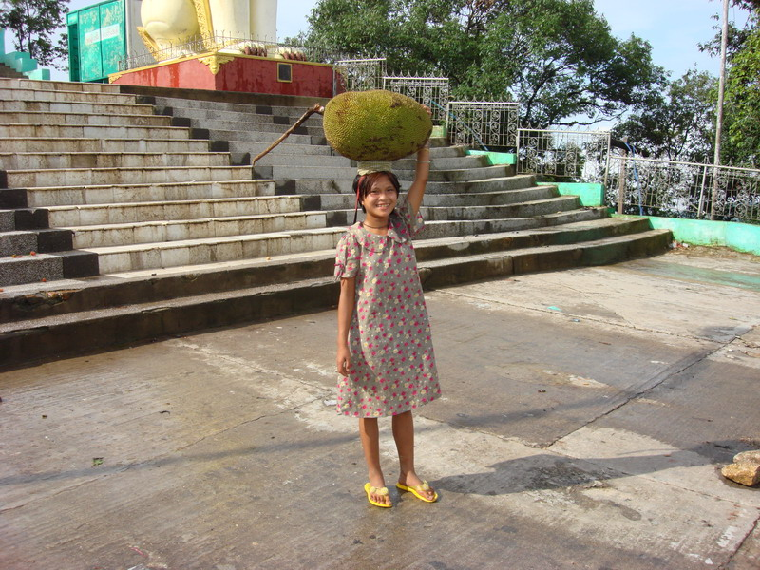

Slide 12
Подумай!

